Slide 1

«Маленькие краеведы: как прививать любовь к родному краю детям дошкольного возраста»
Подготовила:
Ксения Владимировна Машурина
Воспитатель МКДОУ Тогучинского района «Тогучинский детский сад №2»

Slide 2
«Краеведение в дошкольном возрасте-это первый шаг ребенка любви к Родине: через родной двор, знакомую речку и сказку бабушки, он учится видеть красоту и ценность того, что рядом»

Slide 3
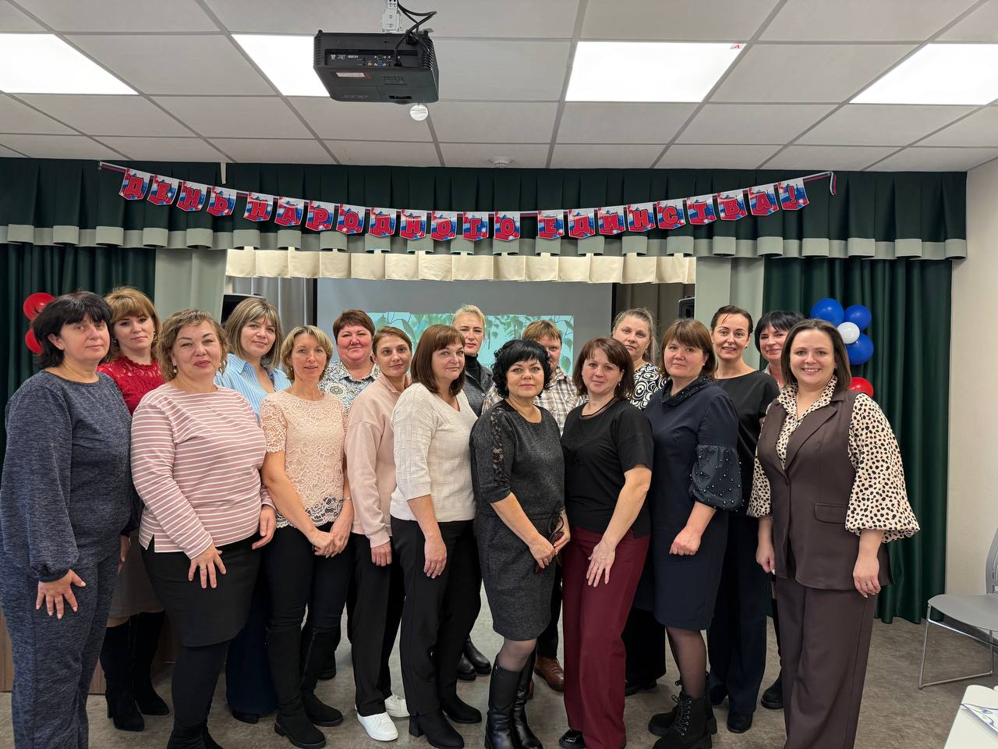
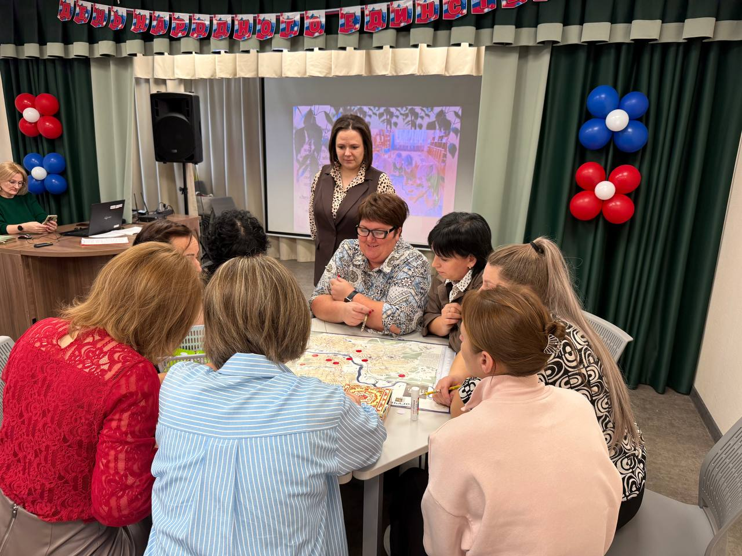
Цель семинара:
Формирование у педагогов понимания краеведения как средства эмоционально-нравственного и патриотического воспитания дошкольников через призму чувств, а не только фактов.

Slide 4

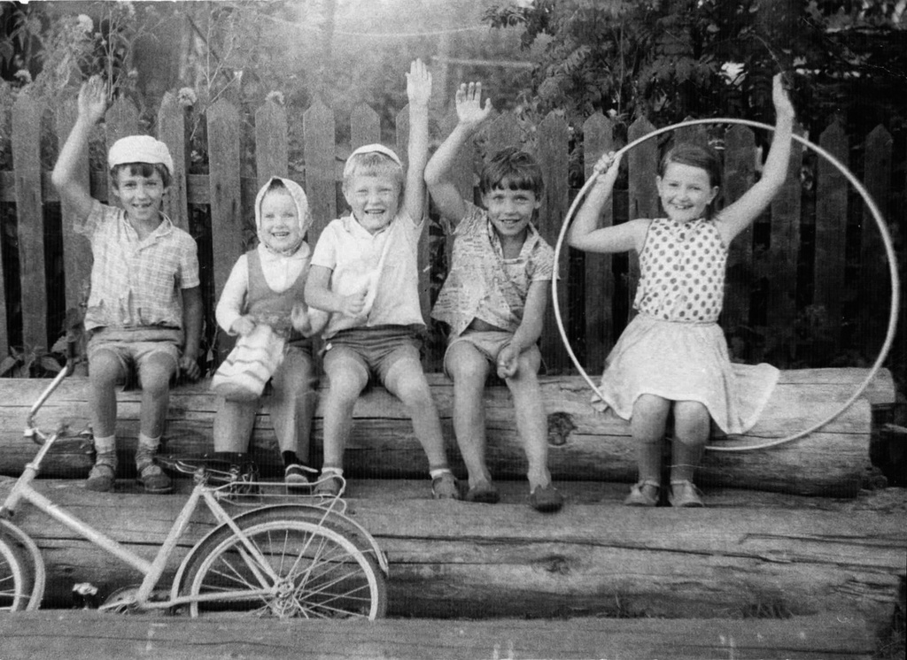
С чего начинается Родина …

Slide 5
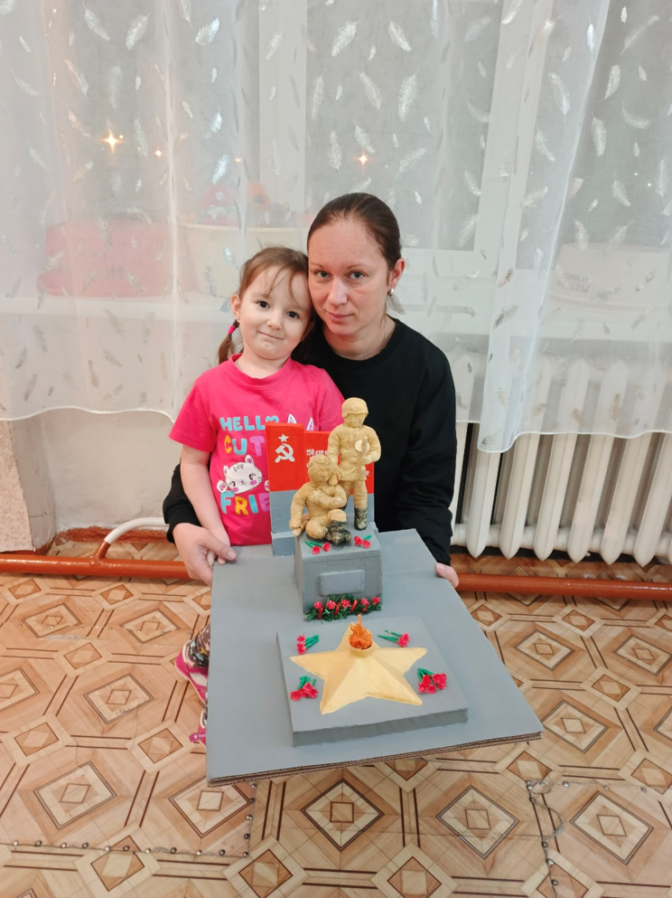
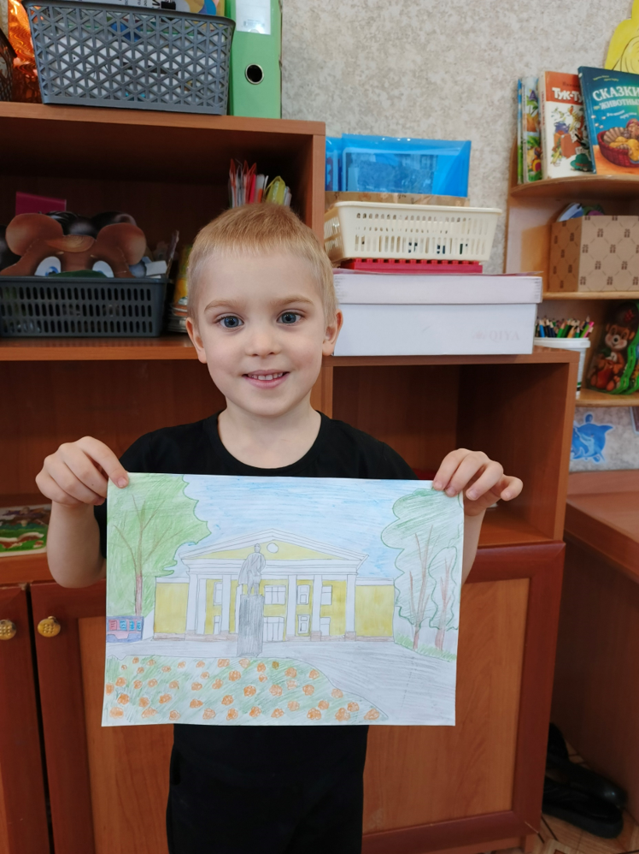
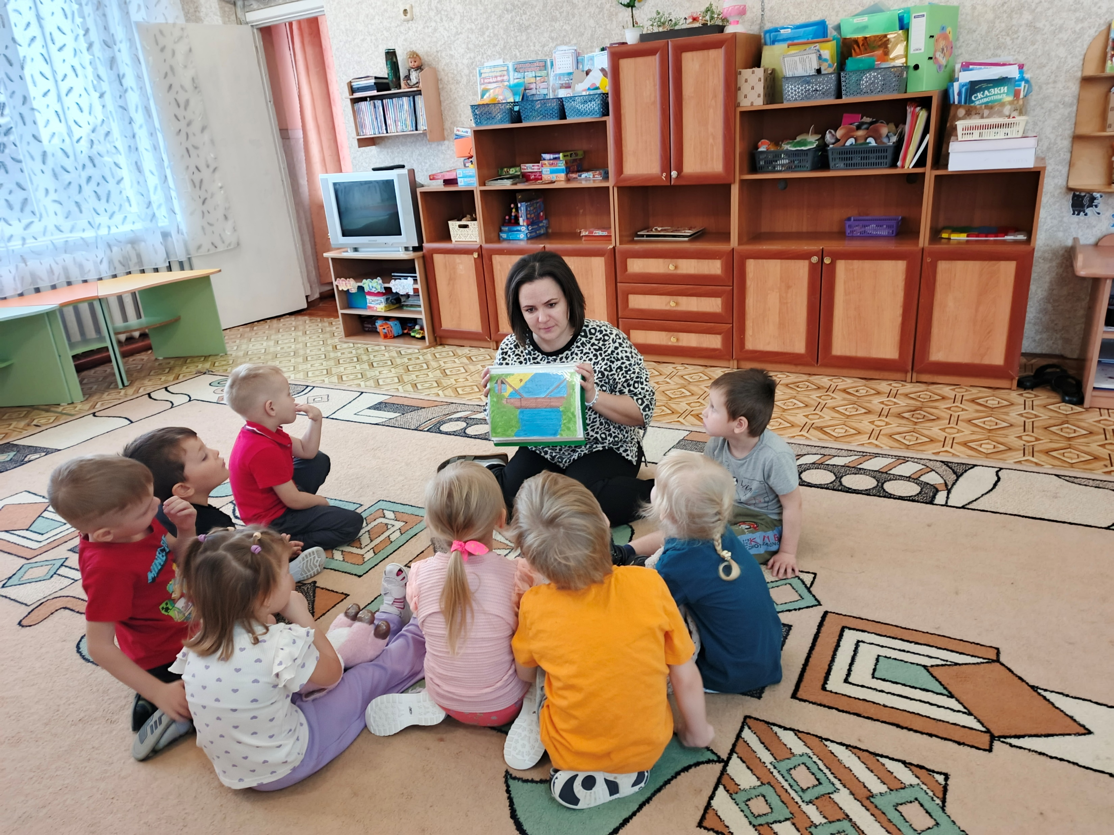
Метод проектной деятельности, квест игры, целевые прогулки и экскурсии, встречи со знаменитыми людьми и мини – музеи и т.д.

Slide 6
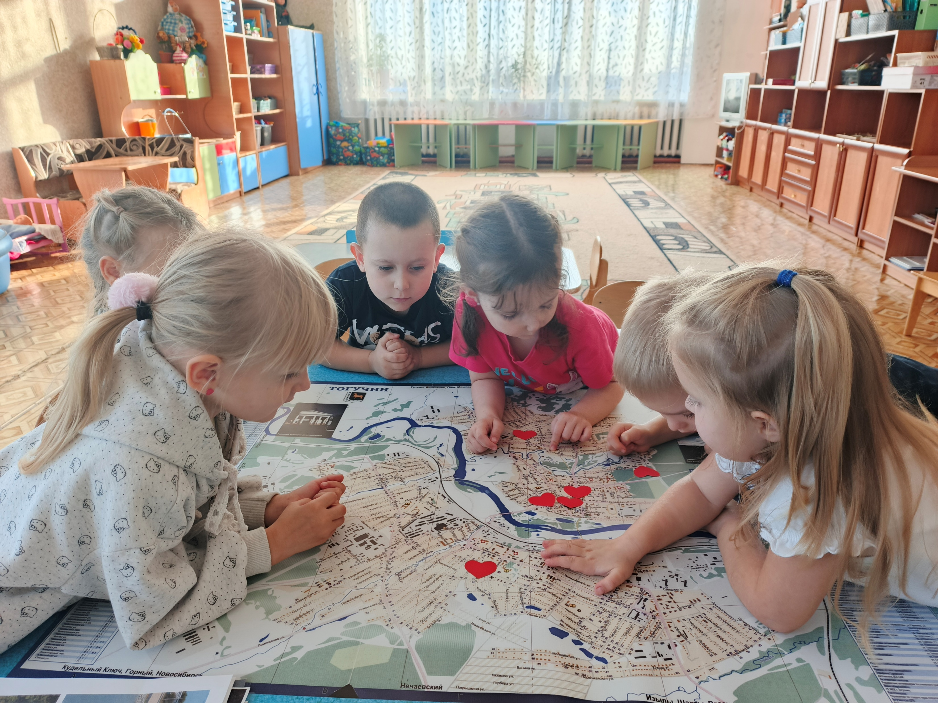
Технология «Живая карта»
«Карта доброты моего города».
Цель: связать патриотизм с конкретными добрыми делами, показать, что любовь к Родине начинается с заботы о своём дворе.
«Карта чувств родного города» .
Цель: развивать эмоциональную связь с местом через образы и ощущения. Формат: групповая работа.
«Звуковая карта родного города».
Цель: развивать слуховое восприятие и ассоциативное мышление

Slide 7
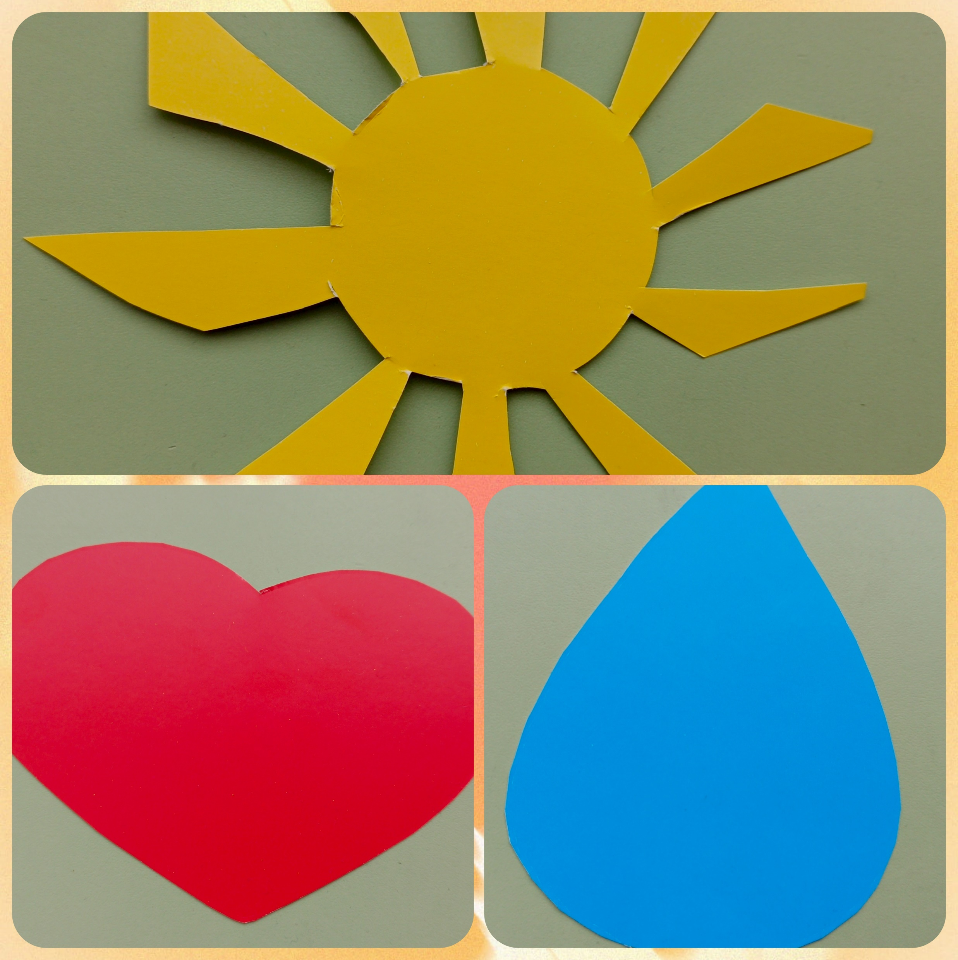
Технология «История в трёх красках»
Цель: выразить восприятие места через цвет и символы.
Формат: арт - деятельность. Практическое применение: «цветовая карта настроения» для проектов с детьми.

Slide 8
Советы по внедрению:
- Игры можно проводить в связке с праздниками (День России, День Победы, День народного единства), но не ограничиваться ими.
- Включайте родителей: пусть помогают с реализацией проектов или записывают «письма в будущее».
-Делайте акцент на эмоциях, а не на заучивании фактов.
- Используйте мультикультурный подход — Россия многонациональна!

Slide 9
Рефлексия: «Письмо себе через месяц»
«Что я обязательно попробую в своей группе?»
-«Какой идеей могу поделиться»
«Моя самая удачная краеведческая находка» и т.д.

